Slide 1
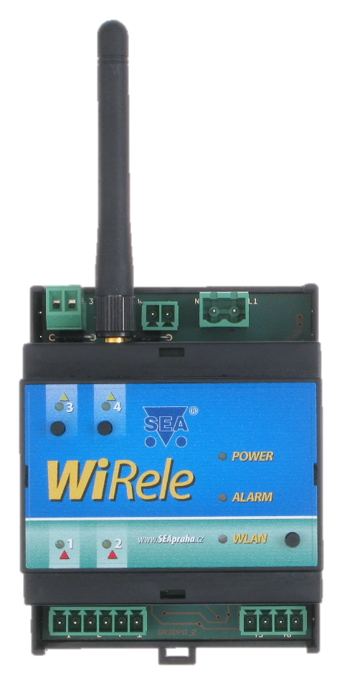
WiRele
Wi-Fi zařízení
2 DIn, 2 DOut, 2 teploty

Slide 2
Technické údaje
Rozměry 71x90x58 mm
Napájení 230 V AC
Digitální vstupy 8-30 V DC
Digitální výstupy 5-260 V AC
Teplotní vstupy KTY81-210
WiRele

Slide 3
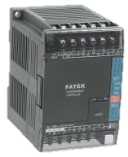
Připojení k PLC FATEK
Jednoduché připojení PLC do WiFi
Cena 4674,- Kč
Nezávislé sledování vstupů a výstupů PLC
V porovnání s CMGSM není třeba SIM karta ->levnější provoz

Slide 4
Příklad zapojení
WiRele

Slide 5
Ovládaní
WEB server
Přístup z PC, Linux, Android, iPad
Firefox, IE, Opera
HTML+JavaScript

Slide 6
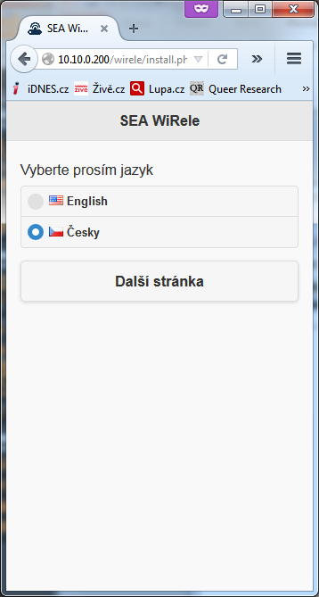
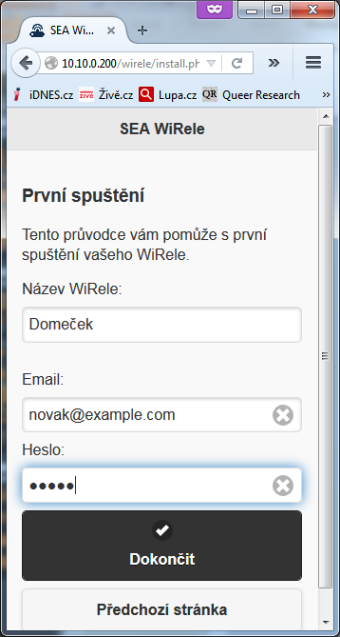
Průvodce
Volba přihlašovacích ůdajů
Zadání emailu
Jazyk zařízení

Slide 7
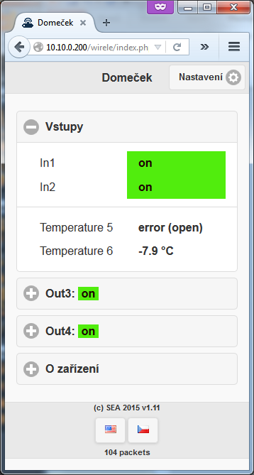
Stav
Zobrazení vstupů a výstupů
Zobrazení teplot
Ovládání výstupů

Slide 8
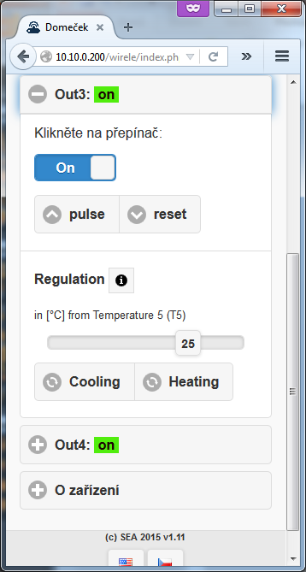
Výstupy
Změna stavu OFF/ON
Pulsy na výstupech
Nastavení regulace:
Topení
Chlazení

Slide 9
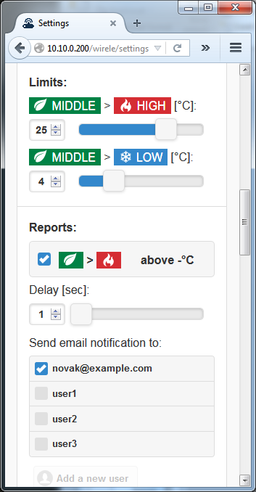
Události
Nastavení mezí teploty
Email o změně

Slide 10
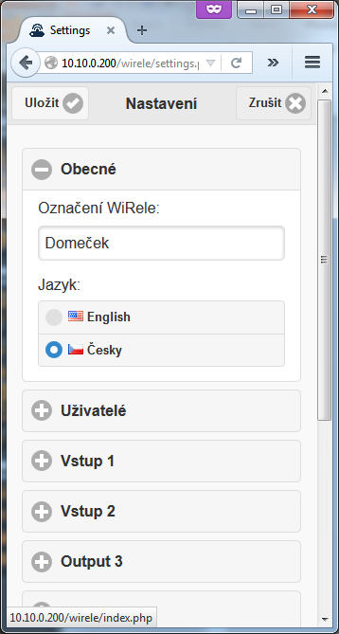
Nastavení
Ukázka

Slide 11
Technologie
Založeno na ARM procesoru
WiFi modul od Texas Instruments
SD karta pro aktualizace a záznam dat

Slide 12
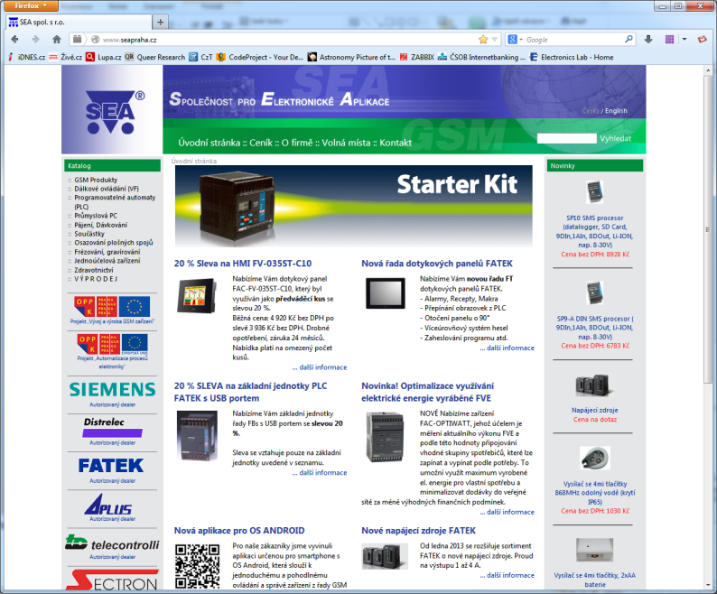
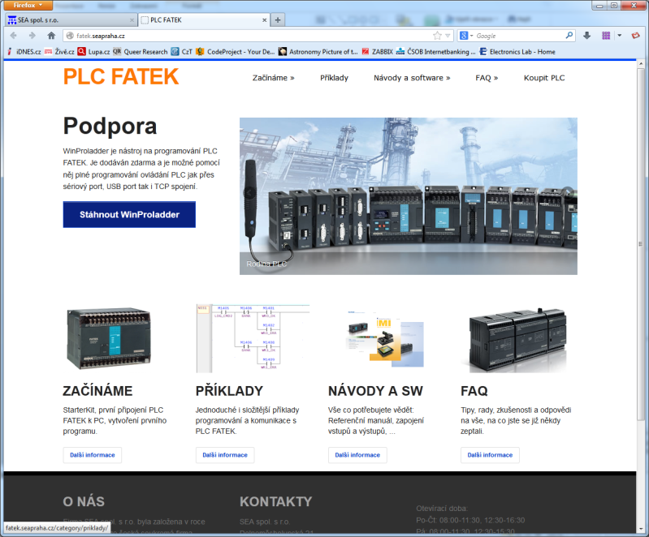
Děkuji za pozornost
www.seapraha.cz
fatek.seapraha.cz

